Slide 1
PAPER READING · 论文学习汇报
Segment Anything (SAM)
可提示分割的基础模型 —论文精读与个人理解分享
汇报人：__杨衡__

Slide 2
汇报大纲
01
研究目标
02
研究方法
03
实验
04
不足
05
下游任务变体
06
总结

Slide 3



01 · 研究目标
SAM 的目标：构建图像分割领域的基础通用模型
目标：Promptable Model
希望像 NLP 中的可提示模型一样，通过在大规模数据集上预训练，得到一个“可提示”（promptable）的分割模型，能力可直接用于下游任务微调。
支柱一：Task
定义“什么任务适合用零样本（zero-shot）方式完成”，是设计提示机制的出发点。
支柱二 & 三：Model + Data
Model 决定“用什么模型结构”去实现可提示分割；Data 提供有史以来规模最大的图像分割数据集，两者共同支撑模型能力。

Slide 4
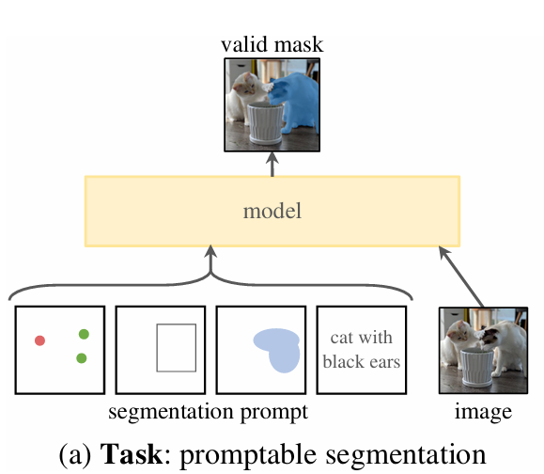


02 · 研究方法
任务：可提示的分割模型
灵感来源：NLP 的启发
受 NLP 领域提示（prompt）机制的启发，
将“提示”这一交互方式引入图像分割任务。
Prompt 的设计
支持点、框、掩码、文本等多种提示形式，
用户可用任意一种或组合方式指定分割目标。
应对模糊提示
对于存在歧义的提示，比如一个点可能指向整体也可能指向局部，模型需要输出至少一个合理的分割掩码。

Slide 5
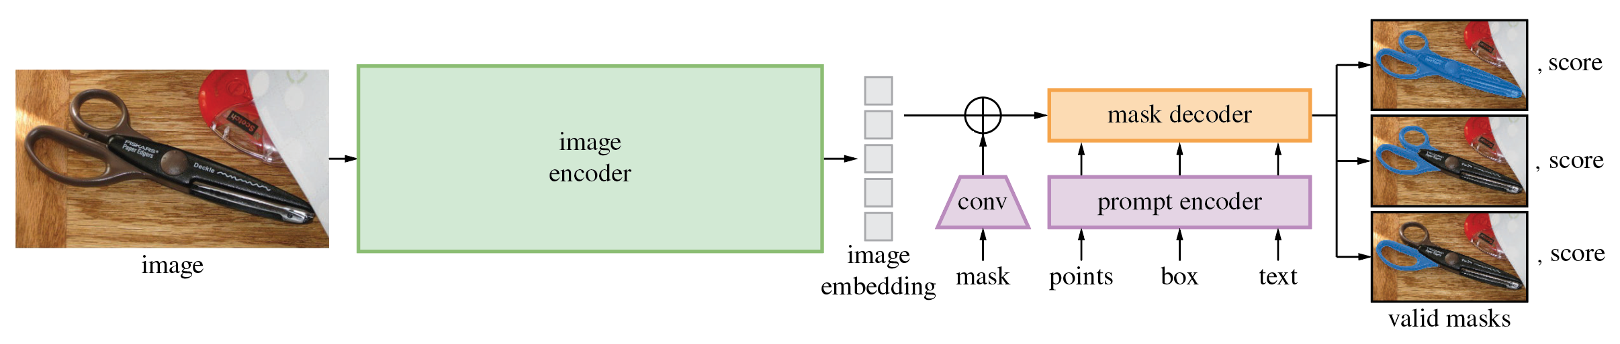
02 · 研究方法
Model：三大组件总览
模型由三个主要组件构成：image encoder、prompt encoder、mask decoder，三者协同完成“图像 + 提示 → 掩码”的转换

Slide 6
02 · 研究方法
Model 细节：两个 Encoder
Image Encoder
Prompt Encoder
基于 MAE 预训练的 ViT（Vision Transformer）模型
作用：将输入图像转化为模型可操作的 embedding（嵌入）
对每张图像只需运行一次
是整个 pipeline 中计算量最大的部分
负责对各类提示输入进行编码
稀疏提示（点 / 框 / 文本）：通过位置编码方式表示
稠密提示（掩码）：通过卷积方式嵌入到同一空间
编码结果与图像 embedding 相加后送入 mask decoder

Slide 7
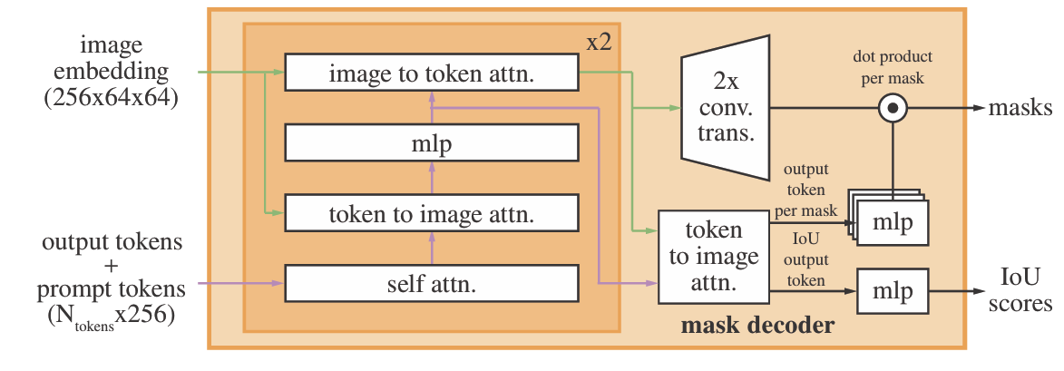
02 · 研究方法
Mask Decoder：内部结构图
核心结构：Transformer 解码器块重复 2 次（图中“x2”），随后经转置卷积上采样，与 token 逐掩码做点积得到最终结果
05 · Mask Decoder

Slide 8
02 · 研究方法
Mask Decoder 详解：基于 Transformer 的解码器
第一轮：Token 与图像的双向交互
第二轮：上采样与掩码生成
1
Token 自注意力（token self-attention）
1
上采样：通过两个转置卷积层，将图像 embedding 上采样 4 倍
2
Token → 图像 embedding 的交叉注意力
2
注意力：Token 与图像 embedding 再做一次自注意力计算并更新
3
逐 token（point-wise）通过 MLP 进行特征增强
3
MLP：将更新后的 embedding 传入小型 3 层 MLP，输出匹配上采样维度的向量
4
图像 embedding → Token 的交叉注意力
4
预测：通过空间逐点乘法，最终生成分割掩码
第一轮中第 3、4 步的计算结果会继续送入第二轮，两轮衔接构成完整的解码流程，最终输出分割预测结果与损失数值。

Slide 9
02 · 研究方法
输出策略与 Loss 设计
多掩码输出策略
Loss 设计
默认输出 3 个候选掩码
三个掩码的关系是从整体到局部（如：整体物体 → 部件 → 子部件）
一般来说，输入的 prompt 越多，输出结果越准确
由 Mask Loss 和 IoU Loss 两部分组成
Mask Loss 衡量预测掩码与真实掩码的差异
IoU Loss 用于监督模型对自身输出质量的预测
两者按一定比例缩放后相加，得到最终训练损失

Slide 10
02 · 研究方法
Data Engine：从人工辅助到全自动生成
1
2
3
人工辅助阶段
半自动化阶段
全自动化阶段
由人工手动标注图像中的掩码，为后续数据引擎自动化打下基础
模型先标注出明显的 mask，再由人工补充模型遗漏的部分，逐步提升模型准确性
模型自动预测 mask，再筛选出合理的高质量掩码
最终构建的数据集SA-1B包含11M张图像和110M掩码,掩码99%由数据引擎自动生成。不仅体量最大，而且图像和mask的质量非常高，，在 RAI（公平性分析）指标上也比传统数据集表现更优。

Slide 11
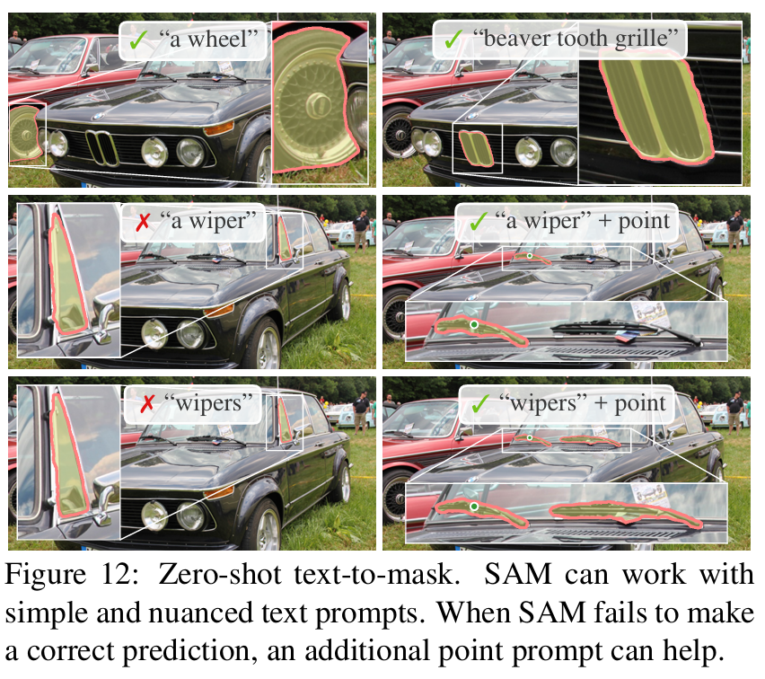


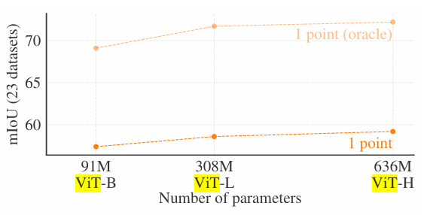

03 · 实验
实验表现
零样本实验效果优越
模型经过多种类型的零样本实验，包括单点评估，边缘检测，候选区域识别等。SAM 都展现出了更加优秀的性能，验证了预训练带来的泛化能力。
组合提示提升输出精度
当一种提示难以输出精准掩码时，增加另一种模态的提示可以改良输出的准确性。
消融实验
更改图像编码器发现ViT - H比ViT - B/L提升显著，但ViT - L到ViT - H增益边际递减，平衡性能与效率。

Slide 12


04 · 不足
局限性：准确性和实时性分析
SAM的少提示优势和作为基础模型的通用性
SAM有时会错过细微结构，会出现小的断开，并且在生成边界时不够清晰。同时如果提供的点比较多的话，专业的交互式分割方法会优于SAM。也就是说SAM的设计是为了用于广泛使用，在特定任务上不一定优于特定算法。
Image Encoder 阶段延迟明显，Decoder 阶段接近实时
每张图片的编码时间约在 0.1s - 0.5s，延迟较为明显，主要原因是 ViT 架构本身的计算量较大。
解码任务速度较快，mask decoder 阶段可以做到”亚实时”。这是因为 image embedding 是整个流程的主要计算量，一旦编码完成，后续的解码任务计算量相对较小，速度较快。
优化方向
在实际实现下游任务时，可以考虑 MobileSAM 等变体思路：用更小的编码器 backbone 替换原始 ViT，兼顾速度与精度。

Slide 13
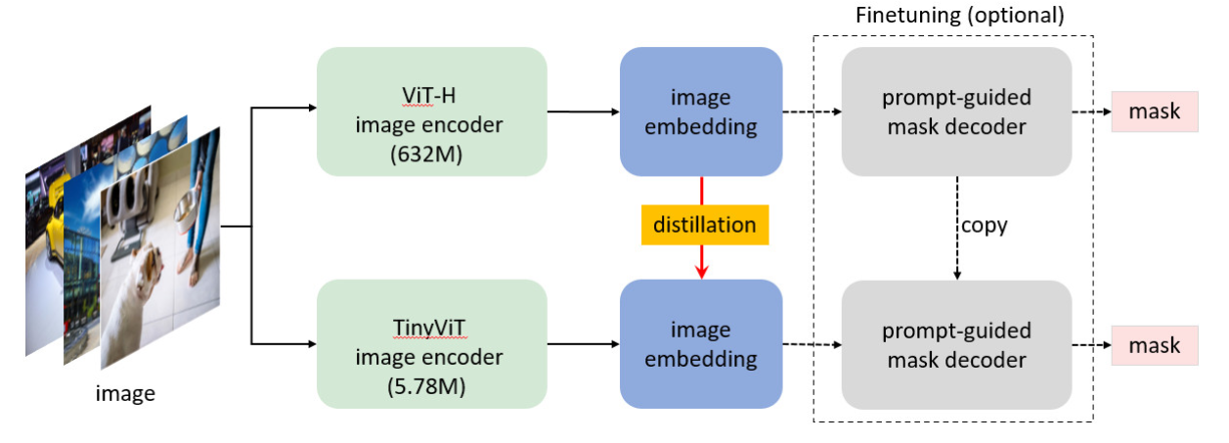

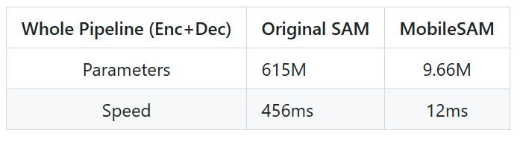
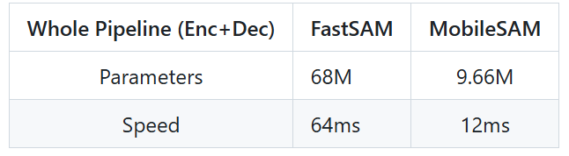
05 · 下游任务变体
MobileSAM：轻量化、实时推理版本
核心思路
保留 SAM 整体框架，用更小的编码器 backbone 替换原始 ViT，实现模型的轻量化与实时推理。
边缘设备部署可行性
MobileSAM 将原始 ViT-H 编码器替换为轻量级 TinyViT，参数量从 632M 降至 5M，推理速度提升约 50 倍。在 CPU 上可实现实时分割，具备在 Jetson Nano等边缘设备上部署的可行性。
相比原始SAM模型编解码耗时显著降低
相比FastSAM模型推理速度更快

Slide 14


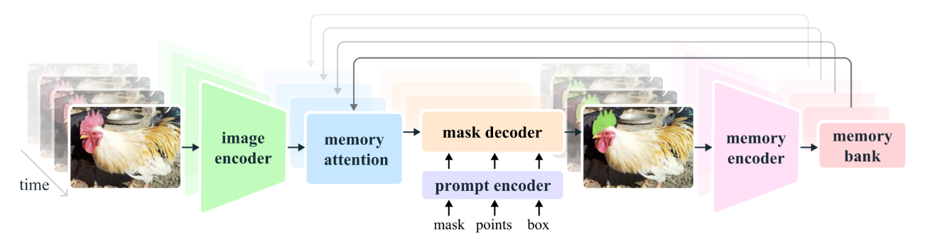
05 · 下游任务变体
SAM2：面向视频的扩展
增加视频输入处理能力
在 SAM 的基础上，增加了对视频输入的处理能力，将分割能力从单张图像扩展到视频序列。
流式记忆机制
通过流式记忆机制，模型可以利用历史帧的信息，对视频中的目标进行持续跟踪并分割。

Slide 15


06 · 总结
个人理解与思考
系统化的方法论
Task / Model / Data 三位一体的设计思路，把“定义任务 - 设计模型 - 构建数据集”系统化，是这项工作最值得借鉴的地方。
工程设计的取舍
“重编码器 + 轻解码器”的架构选择，让实时交互式分割成为可能，是效果与体验之间取得平衡的典型范例。
基础模型也需要持续迭代
MobileSAM、SAM2 分别在轻量化和视频扩展方向做了针对性优化，说明基础模型发布只是起点，后续仍需针对场景不断演进。

Slide 16
谢谢聆听 · Q & A

